Slide 1
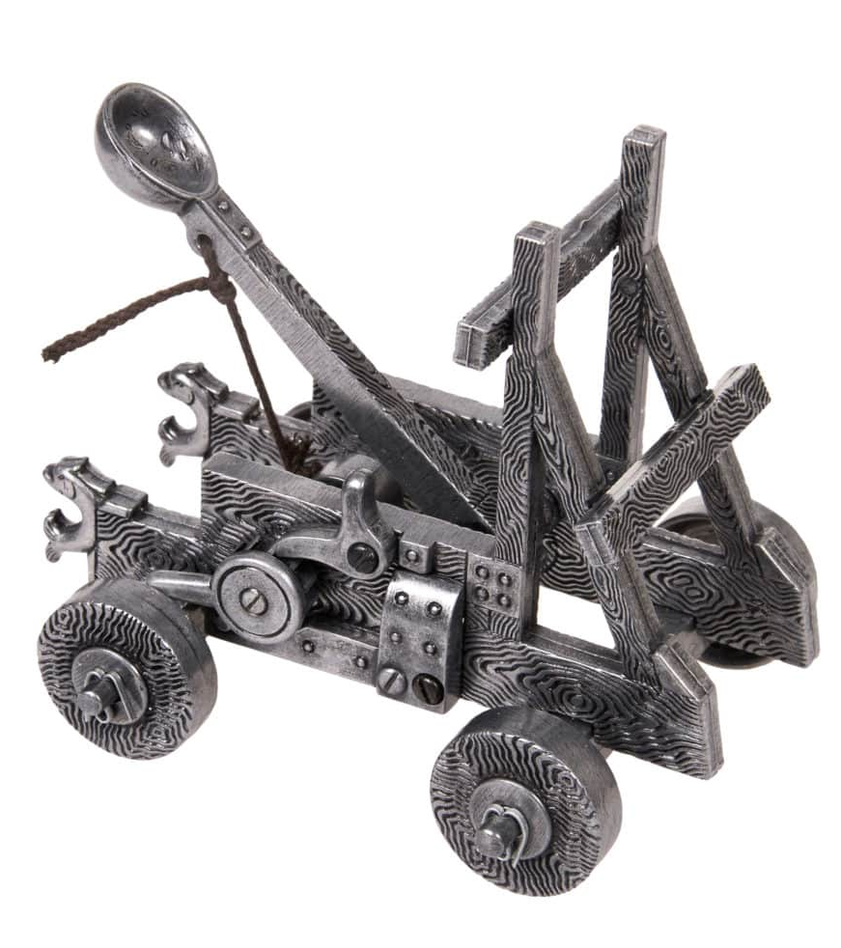
Katapultti
1. Ihan aluksi etsitään tietoa, mikä on katapultti? Millaisia ne olivat ja mihin niitä käytettiin? Tekstistä ja kuvista katapultista voidaan laatia graafinen esitys (Powerpoint, Keynote tms.)
2. Suunnitelkaa ryhmissä itse rakennettava katapultti.
Ideoikaa vaihtoehtoja (2-3 oppilaan ryhmä)
Tehkää paperille suunnitelma (mietitään esim. mitat, materiaalit ja toimintaperiaate)
Kuvatkaa ja kirjatkaa työvaiheet, eteen tulevat ongelmatilanteet ja ratkaisut ipadilla tai puhelimella. Käytettävissä on maker-tilan ja kuvisvaraston materiaalit. Älä tuhlaa materiaalia! Katapultin ammuksena käytetään esim. pientä paperimassapalloa, joten ottakaa tämä huomioon suunnitelmassa ja toteutuksessa. Tavoitteena on rakentaa laite, joka ampuu mahdollisimman pitkälle ja tarkkaan! Aikaa on käytettävissä noin kaksi tuntia, jonka jälkeen testaamme ja esittelemme luokalle valmiit laitteet.
3. Rakentakaa ryhmässä katapultti. Käytettävissä ovat maker-tilasta ja kuvataiteen luokasta löytyvät materiaalit. Varmista asia opettajalta ennen kuin esim. leikkaat materiaaleja. 4. Testatatkaa laitteen toiminta. Esitelkää valmiit tuotokset muulle ryhmälle. 5. Tehkää dokumentointi ja itsearviointi, miten prosessi eteni ja valmistui. Toteutus jatketaan alussa luotuun esitykseen..

